Slide 1
KVALITATIVNÍ ANALÝZA DAT
03
Transkript
Robert Osman

Slide 2
VZTAH MEZI REALITOU A NARATIVITOU
KP svými výpověďmi realitu konstruují
nekonstruují fakta (čísla, data, jména)
ale konstruují, co dané věci znamenají
tak, jak o nich hovoří, tak se k nim poté i chovají
dotazník sbírá fakta
rozhovor sbírá způsoby konstruování významů

Slide 3
VZTAH MEZI REALITOU A NARATIVITOU
MM: | Můžete mi říct, v čem spočívá Váš problém?
SM: | Můžete mi říct, v čem spočívá problém společnosti?
MM: | Máte jizvy, skvrny nebo znetvoření, která Vás limitují v denních aktivitách?
SM: | Limitují Vás reakce ostatních lidí na Vaše jizvy, skvrny nebo znetvoření ve Vašich denních aktivitách?
MM: | Navštěvoval jste kvůli svým dlouhodobým zdravotním problémům/postižení speciální školu?
SM: | Navštěvoval jste speciální školu kvůli politice školských orgánů, které posílá lidi s Vaším typem zdravotních problémů/postižení do takových škol?
MM: | Způsobují Vaše zdravotní problémy/postižení potřebu, aby s Vámi bydlel Váš příbuzný nebo někdo jiný, kdo se o Vás postará?
SM: | Jsou sociální služby na tak špatné úrovni, že se musíte spolehnout na příbuznou či jinou osobu pro poskytování vhodné úrovně osobní asistence?
MM: | Přestěhoval jste se sem kvůli svým zdravotním problémům/postižení?
SM: | Jaké nevhodné podmínky ve Vašem původním bydlišti způsobily, že jste se přestěhoval sem?
MM: | Jak obtížné je pro Vás pohybovat se ve Vašem bezprostředním okolí bez pomoci/asistence?
SM: | Které okolní zábrany/bariéry Vám komplikují samostatný pohyb v bezprostředním okolí Vašeho bydliště?
MM: | Brání Vám Vaše zdravotní problémy/postižení v tom, abyste chodil ven tak často a na tak dlouhé vzdálenosti, jak byste si přál?
SM: | Existují nějaké dopravní nebo finanční problémy, které Vám brání v tom, abyste chodil ven tak často a na tak dlouhé vzdálenosti, jak byste si přál?
MM: | Způsobuje Vám Váš zdravotní problém/postižení problémy při cestování autobusem?
SM: | Způsobují nevhodně navržené autobusy lidem s obdobným postižením jako máte Vy problémy při jejich použití?

Slide 4
TRANSKRIPT UŽ JE ANALÝZA
Kdo rozhovor pořídil?
V jakých podmínkách?
S jakou motivací?
Kdo rozhovor přepsal?
V jakých podmínkách?
S jakou motivací?

Slide 5
STRUKTURA TRANSKRIPTU
dialogická struktura
pravidlo střídání replik
forma scénáře
T: tazatel (případně T1, T2, T3)
R: respondent (případně R1, R2, R3)

Slide 6
TAZATEL V TRANSKRIPTU
výroky tazatele jsou přepisovány taktéž v plném znění
tazatel je součástí tvorby významů
neanalyzujeme pouze výroky KP
analyzujeme celý transkript
to, co se tazatel snaží v datech najít, je většinou i to, co sám produkuje a na čem participuje

Slide 7
TAZATEL V TRANSKRIPTU
T: Jaký jsou sny, když nejsou vizuální?
R: Tak můžou být sluchový, můžou být prostě čichový, můžou být pohybový. Hodně jsou třeba pohybový.
T: Jak to vypadá - pohybový sen?
R: No, že třeba běháš, že třeba jezdíš na kole.
T: Cítíš, že běháš, cítíš, že jezdíš.
R: Jo, ale ty to i fyzicky opravdu v tom snu děláš.
T: Ale nevidíš ten prostor kolem sebe.
R: Ne, ne. Ale ty to prostě děláš.
T: A běháš vůbec nějakým prostorem, nebo prostě jenom běháš?
R: Ale jo, jo. Je to prostor. Ty prostě víš, že třeba kolem tebe jezdí auta, slyšíš, že třeba jezdí, ptáci ... zpívají ...
(Dana, 35, 13. 2. 2015)

Slide 8
ČASOVÉ ZNAČKY
T: Takže tady funguje ta rivalita Žamberk, Letohrad... 00:30:58-7
R1: Já bych neřekl, že je to rivalita, já bych řekl, že je to normálně přirozený, to je takový business, takovej politickej business. Prostě já mám práci, mám prostě business, jakoby šéfuju nějakýmu městu a potřebuju mít nějaký výsledky a nepotřebuju se jako s někým až tak moc nějakým způsobem jakoby nějak dělit. 00:31:20-6
R2: Takhle, já jestli k tomu můžu, tak určitě je větší dohoda, nebo snazší dohoda právě v těch liniových stavbách, který prostě přesáhnou ty hranice těch obcí, ale když vezmete bazén, tak ten musí stát někde na nějakým katastru a prostě když bude stát plavečák v Letohradě, tak náš starosta bude bez hlavy, jak jsi to mohl dopustit starosto a když bude stát v Žamberku, tak Letohradskej a když bude stát v Lukavici tak přijdou o hlavu oba dva. 00:31:57-3
T: Takže byste řekli, že nefunguje úplně takový to myšlení, že prostě pokud by spolupracovali ty... 00:32:00-5

Slide 9
HLAVIČKA TRANSKRIPTU

Slide 10
DOSLOVNÝ TRANSKRIPT
přepisuji všechno, co slyším
vyhodit analyticky „hluchá místa“ (no, jako, jo, jako, no …)
zbytečná přesnost – neuvádět plevelná slova, nespisovné pády, nespisovnost, koktání (eee, ehm, vlastně, třeba, přece, rači …)
zachovávat by se naopak měly vulgarismy, slang, odborná hantýrka …
pozor na vypouštění podstatné informace, záleží na účelu výzkumu
vybalancovat zlatou střední cestu
rozhodovat se dle účelu výzkumu a výzkumné otázky

Slide 11
ANOTOVANÝ TRANSKRIPT
nepřepisuji všechno, co slyším
pouze to, co mi připadá analyticky zajímavé
nezačínám přepisováním, ale anotováním
přepíšu si jen strukturu celého rozhovoru, abych se v ní zorientoval
následně přepisuju jen ty části, které předpokládám, že jsou relevantní pro můj úkol, pro můj cíl výzkumu
uvodím přepis závorkou (volný) a píšu spíše témata (co KP dělal, co zmínil, čemu přikládal důležitost atp.)
používá jiné formátování, nedrží se struktury tazatel, respondent
využívá časových značek

Slide 12
ANALTICKY ZAJÍMAVÉ je to
čeho si všimnu
co mě zaujme
co mi připadá důležitější než to ostatní
co je zvláštní (netriviální)
co má potenciál něco vysvětlovat
co se vztahuje k výzkumné otázce
co rozvíjí mou imaginaci
co něco propojuje

Slide 13
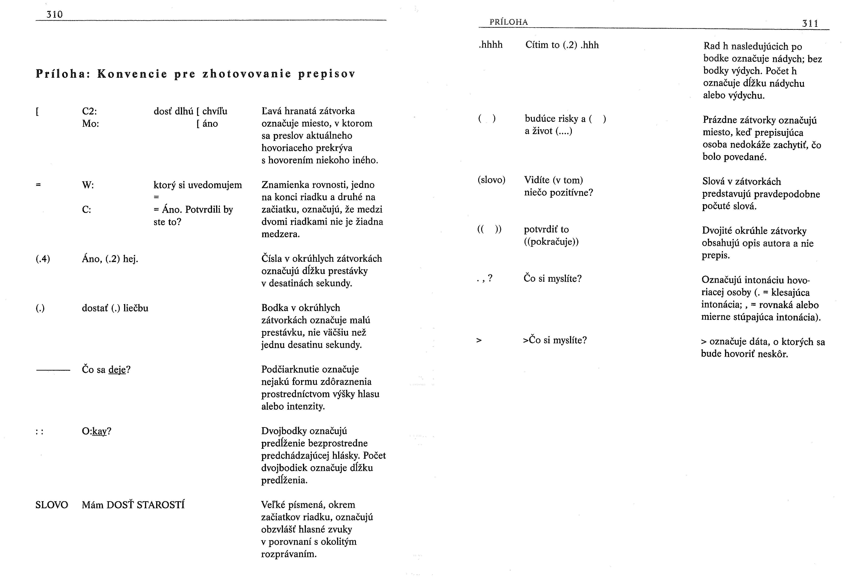
PŘEPISOVÉ ZNAČKY

Slide 14
DOSTUPNÉ TRANSKRIPTY
Korpus DIALOG
http://ujc.dialogy.cz/?q=cs/node/37
Digitální archiv měkkých dat MEDARD
http://archiv.soc.cas.cz/data-v-archivu-medard

Slide 15
OTÁZKY
RNDr. Robert Osman, Ph.D.
Geografický ústav, pavilon 04, místnost 02008
osman@mail.muni.cz

